Slide 1
Der Wehrdienst in Deutschland

Slide 2
Bundeswehrsoldaten

Slide 3
Überblick
Einführung der Wehrpflicht per Gesetz im Juli 1956
Seitdem haben ca. 8,3 Millionen Männer ihren Pflichtdienst geleistet
Die letzten 12,000 Wehrpflichtigen wurden im Januar 2011 eingezogen
Ab 2011 freiwillige Soldaten

Slide 4
Aufgaben der Bundeswehr
Nationale Sicherheit und Verteidigung gewährleisten
Internationale Krisenbewältigung
Rettung und Evakuierung
Stabilität in Europa und der Welt sichern

Slide 5
Soldaten bekämpfen die Flut

Slide 6
Soldaten in Afghanistan

Slide 7
Aufgaben im Grundwehrdienst
Abhängig vom Batallion: Marine, Heer, Luftwaffe, Sanitätsdienst, etc…
Grundausbildung (3 Monate): z.B. Sport, Hindernisläufe, Schießübungen
Spezialausbildung (3 Monate) z. B. zum Panzerfahrer, Fallschirmjäger…

Slide 8
Wehrpflicht vor der Reform
Wie lange? 9 Monate
Wer? alle Männer ab 18 (bis 23)
Gehalt? 282-328 € (240- 384 £)
-> Verpflegung, Unterkunft und medizinische Versorgung ist kostenlos

Slide 9
Wehrdienst nach der Reform
Was? Freiwilligendienst
Wer? Männer und Frauen ab 18
Gehalt? 778 -1.100 Euro (664-939 £)
Wie lange? 12-23 Monate

Slide 10
Der ehemalige Verteidigungsminister Karl Guttenberg mit Soldaten

Slide 11
Zivildienst
Recht im Grundgesetz verankert
Ablehnen des „Dienstes an der Waffe“ aus Gewissensgründen
Ersatz für Wehrdienst: Zivildienst (soziale Aufgaben)
Mögliche Aufgaben: Altenpfleger, Jugendbetreuer, Krankenpfleger, Behindertenbetreuung,

Slide 12
Wehdienst-Zivildienst

Slide 14
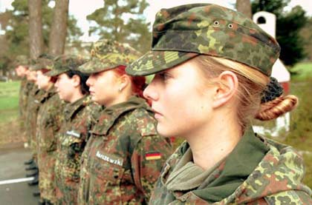
Frauen in der Bundeswehr
Seit 1975 Frauen im Sanitätsdienst und bei der Militärmusik
Als Soldatinnen erlaubt seit 2001
Frauenanteil an Berufssoldaten 9% (2011)

